Slide 1
Факультет компьютерных наук Департамент программной инженерии Курсовая работа «Управление воспроизведением музыкальных композиций с помощью жестов»
Выполнил студент группы 201 ПИ
Михайлов В.Е.
Научный руководитель:
Преподаватель департамента программной инженерии
Сибирцева Е.А.
Высшая школа экономики, Москва, 2015
www.hse.ru

Slide 2
Описание предметной области
Компьютерное зрение
Восстановление сцены
Восстановление изображений
Распознавание объекта
Оценка движения
фото
Функции
Получение изображений
Предварительная обработка
Выделение деталей
Детектирование, сегментация
Высокоуровневая обработка
фото
фото
Высшая школа экономики, Москва, 2015

Slide 3
Неформальная постановка задачи
фото
фото
фото
Высшая школа экономики, Москва, 2015

Slide 4
Анализ существующих решений
фото
фото
фото
Высшая школа экономики, Москва, 2015

Slide 5
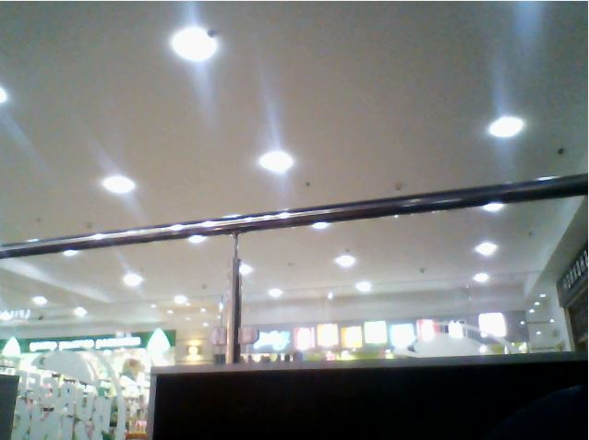
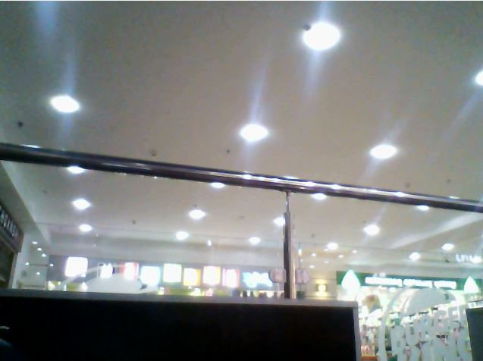
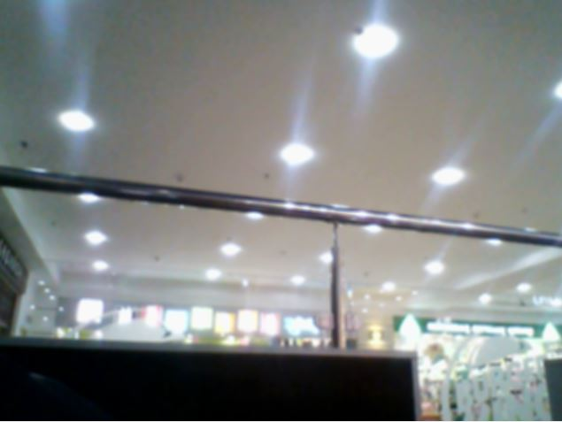
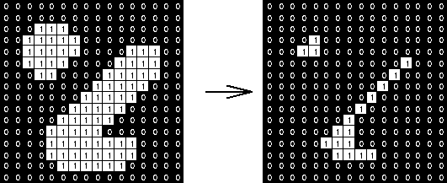
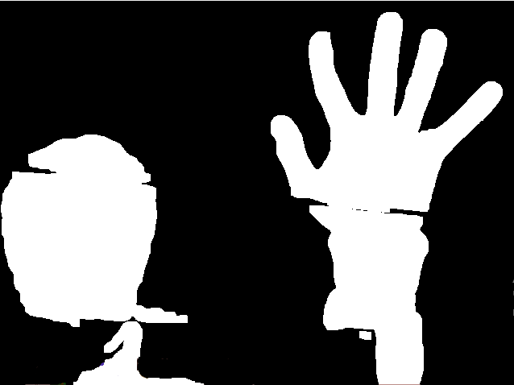
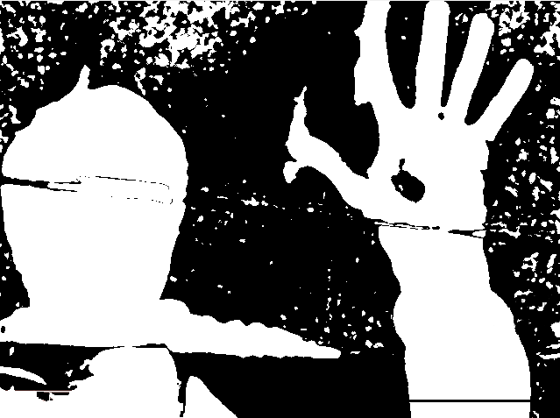
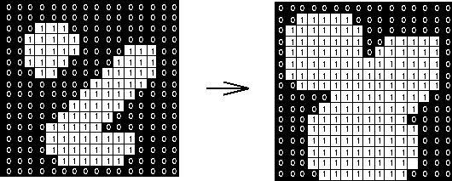
Фильтр Гаусса
Сужение
Расширение
Высшая школа экономики, Москва, 2015

Slide 6
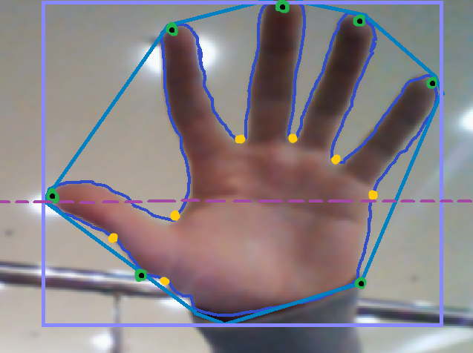
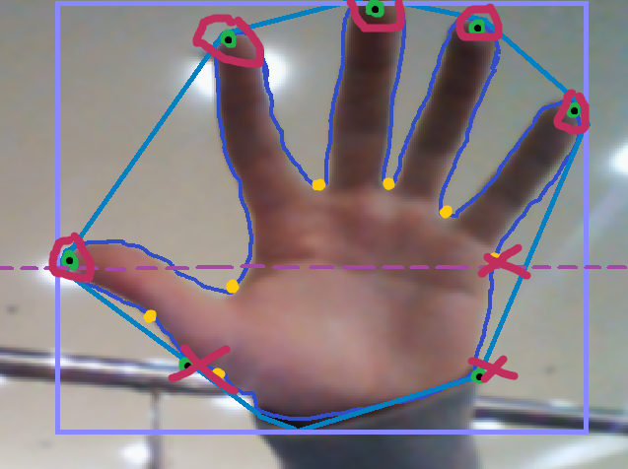
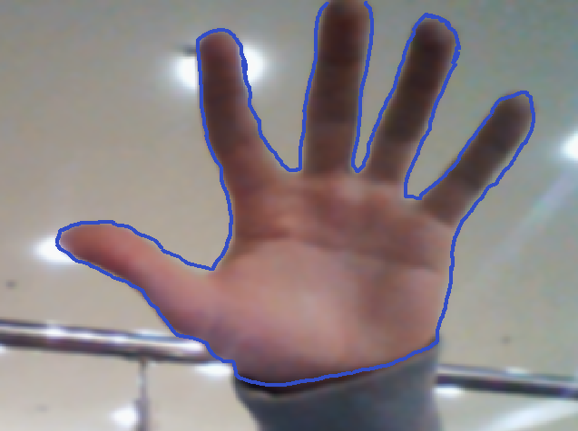
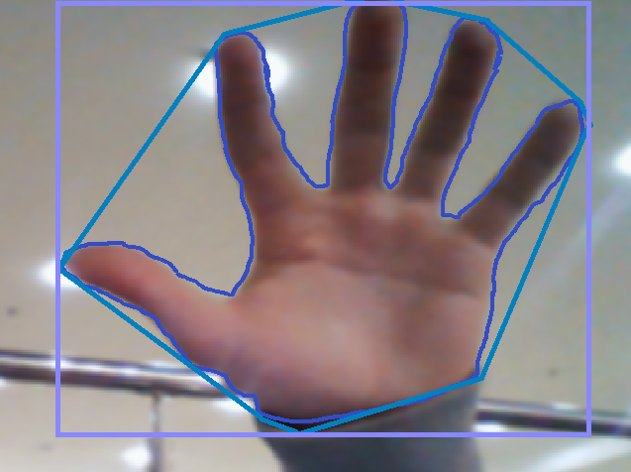
Высшая школа экономики, Москва, 2015

Slide 7
Функции проигрывателя
Воспроизводить
Приостановить
Следующий трек
Предыдущий трек
Увеличить громкость
Уменьшить громкость
Высшая школа экономики, Москва, 2015

Slide 8
Высшая школа экономики, Москва, 2015

Slide 9
Результат
Удовольствие
Новые интересы
Общие знания
фото
фото
фото
Высшая школа экономики, Москва, 2015

Slide 10
Предобработка
Список использованных источников
K. Sundaraj. Real-Time Background Subtraction using Adaptive Thresholding and Dynamic Updating for Biometric Face Detection/ K. Sundaraj // Wseas Transactions on Computers – 2008. – V. 7 – p. 1762-1771
R. Szeliski. Computer Vision: Algorithms and Applications/ R. Szeliski - NY : Springer , 2010. – 812 p.
Пиз А. Новый язык телодвижений. Расширенная версия/ Пиз А., Пиз Б. – М. : Эксмо, 2014. – 416 с., ил.
Форсайт Д. Компьютерное зрение. Современный подход/ Д. Форсайт, Ж. Понс; пер. с англ. А.В. Назаренко и И.Ю. Дорошенко. – М. : Издательский дом «Вильямс», 2004. – 928 с. : ил. – парал. тит. англ.
Шапиро Л. Компьютерное зрение/ Л. Шапиро, Дж. Стокман; пер. с англ. А.А. Богуславского. – М. : БИНОМ. Лаборатория знаний, 2006. – 752 с., 8 с. ил.: ил.
Умный видеоплеер или просто распознавание жестов [Электронный ресурс] – 2014. - Режим доступа: http://habrahabr.ru/post/213417/, свободный. (дата обращения 17.05.2015)
Высшая школа экономики, Москва, 2015

Slide 11
Михайлов Владимир Евгеньевич
vemikhaylov@edu.hse.ru
Москва - 2015

